Slide 1
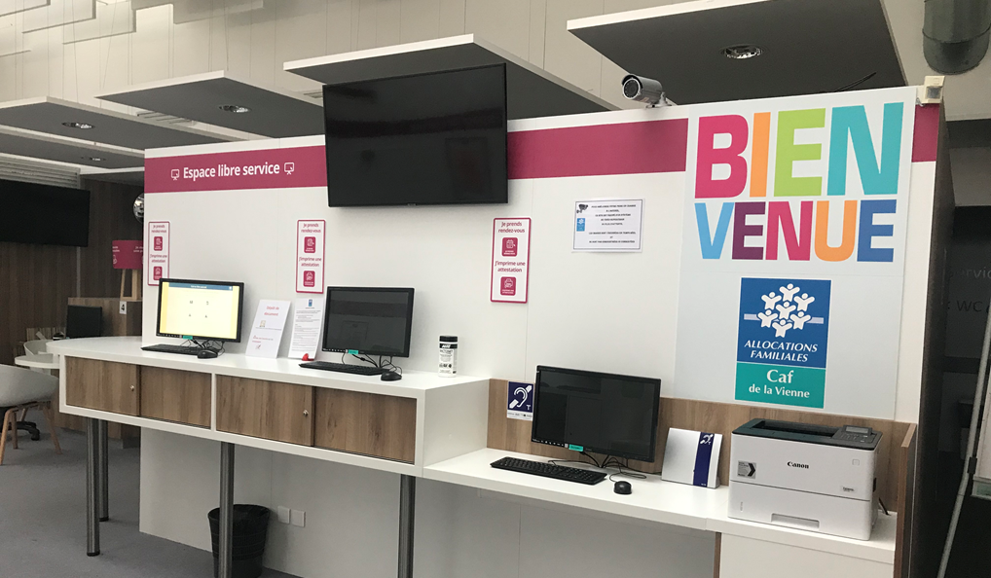
Formation des points relais caf 11 au 13 avril 2022

Slide 2
Qui suis-je ?
Léa GUILLARD, responsable relation de service à la Caf et en charge de l’animation du réseau des partenaires d’accueils
DUT carrières sociales et licence pro responsable de structure sociale
Parcours dans l’animation socioculturelle
Chargée de conseil et de développement à la Caf de la Vienne en 2016
Depuis juillet 2021, évolution vers le service prestation

Slide 3
Programme Global de nos 3 journées
Jour 1 : Lundi 11 avril
Matin :
Mieux se connaitre et partageons nos attentes
Présentation de la branche famille
La relation de service à la Caf de la Vienne
Après midi
Les changements de situation et les conditions générales des droits
Les secret du caf.fr et l’application mobile
Jour 2 : Mardi 12 avril
Qualifier l’urgence
Les situations de vie (Précarité, famille et enfant)
Présentation de monenfant.fr
Jour 3 : Mercredi 13 avril
Le logement, Handicap
Présentation des aides financières individuelles d’action sociale
L’offre de travail social à la Caf
Le parcours séparation
Evaluation de la formation
En option : Immersion à l’accueil de la Caf sur une demi-journée (date à caler sur le temps de formation en fonction des disponibilités des stagiaires)

Slide 4
Faisons connaissance en introduisant le sujet
VOUS
Votre prénom
Votre fonction
Mes attentes ?
Quelle carte représente pour moi mon rôle d’accompagnement dans le cadre du point relais ?

Slide 5
La sécurité sociale
Finalités et démarches de la Sécurité Sociale et de la branche Famille - L'organisation de la Sécurité sociale (intra.cnaf)

Slide 6
Quiz : Sécurité sociale
quiz_idees_recues (intra.cnaf)

Slide 7
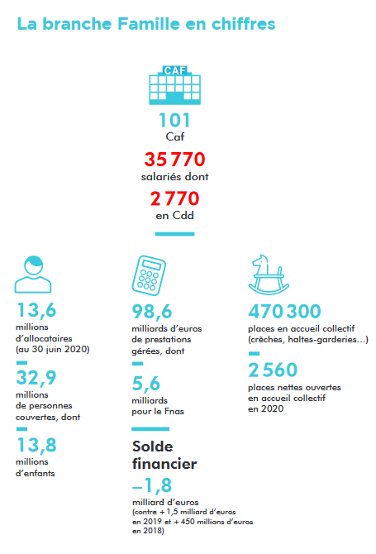
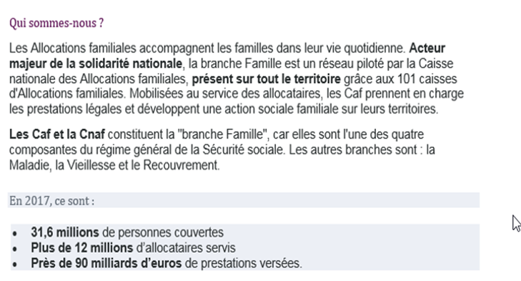
LA Caf

Slide 8
Faisons connaissance avec la CAF
Petite enfance
Enfance et jeunesse
Solidarité et insertion
Logement et cadre de vie
Aide à l'arrivée d'un enfant
- Versement d'allocations familiales
- Financements services et équipements
Aide aux Moments importants de vie
- Financement éducation & loisirs des enfants
- Accompagnement social des familles
Aide à la précarité, isolement, handicap
- Versement de mimima sociaux
- Accompagnement social vers l'insertion
Aide au Logement, prêt...
- Versement d'aide au loyer et prêt
- Aides sociales spcifiques

Slide 9
Faisons connaissance avec la CAF
Solidarité
Equité
Laïcité
Neutralité
Aider ceux en difficulté à faire valoir leurs droits
S'organiser pour assurer la continuité du service public
Etre solidaires pour tune bonne ambiance et efficacité de travail
Traitement équitable et respectueux sans favoritisme ou descrimination
Prévention et évitement des conflits d'intérêt
Égalité de traitement sans distinction de religion
Tenue avec le public sans signe religieux
Devoir strict de neutralité et confidentialité
Respecter la vie privée des allocataires en respectant le secret professionnel

Slide 10
La CAF de la VIENNE

Slide 11
Les grands défis des dernières années et des années a venir
Pour vous, quelles sont les grandes évolutions, défis à relever pour la Caf ?

Slide 12
L’organisation de la relation de service a la caf de la Vienne

Slide 13
L’Accueil de niveau 1
L’accueil de niveau 1 est proposé par les conseillers de services à l’usagers.
Une information de premier niveau.
Une remise ou envoi/collecte de documents.
Une orientation sur notre espace dédié « caf.fr » avec accompagnement adapté.
Une prise de rendez-vous.
Par quel canal :
Notre espace d’accueil à Poitiers, sans rendez-vous du lundi au vendredi de 9h00 à 17h00
Notre espace d’accueil à Châtellerault, sans rendez-vous du lundi au vendredi de 9h00 à 12h00 à 13h30 à 16h30 (fermé le jeudi matin)
Le 3230, plateforme téléphonique
Nos partenaires d’accueils (points relais et Espace France service)

Slide 14
L’accueil de niveau 1 : l’autonomie numérique au cœur de la relation allocataire
Une fonction d’orientation qui permet en fonction du profil de l’allocataire de l’orienter vers le bon espace
Une fonction d’orientation qui permet « d’accueillir » l’allocataire et de le sécuriser dans sa visite et dans les démarches qu’il va devoir accomplir.

Slide 15
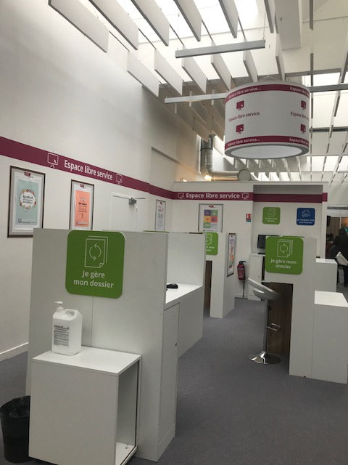
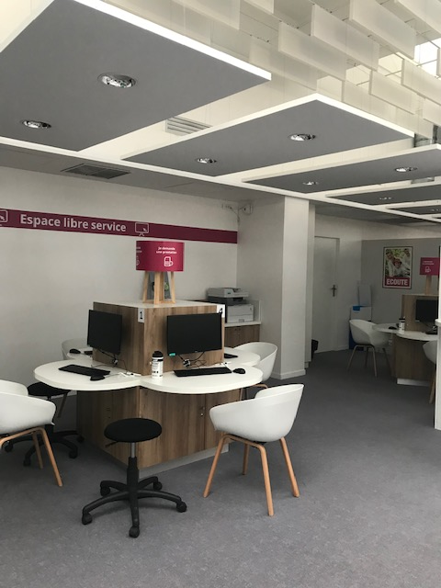
L’accueil de niveau 1 : l’autonomie numérique au cœur de la relation allocataire
Un espace « je gère mon dossier » pour orienter les allocataires les plus autonomes numériquement ou pour des démarches simples.
Un espace « je demande une prestation » avec un accompagnement tabouret pour les conseillers de service à l’usager.

Slide 16
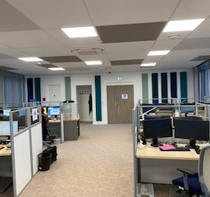
L’accueil de niveau 1 : l’autonomie numérique au cœur de la relation allocataire

Slide 17
L’Accueil de niveau 2
Un accueil uniquement sur rendez-vous assuré par les gestionnaires conseil allocataire.
Avec choix d’un motif :
· « Ma situation a changé » (naissance, changement situation professionnelle).
· « Je ne comprends pas le montant de mes prestations ».
« Je me sépare »
· « Je suis sourd et je souhaite rencontrer un conseiller ».
Tous les mardis de 10h à 12 h 30 avec présence d’une interprète en langues des signes
Les différentes modalités de rendez-vous :
Rendez-vous téléphonique
Rendez-vous physique à Poitiers, Châtellerault, Montmorillon, Civray, Loudun
Rendez-vous en Visiocontact
Délai de rendez-vous d’environ 7 jours

Slide 18
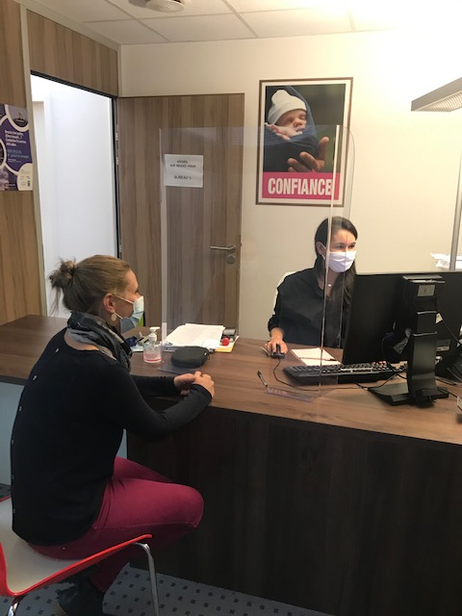
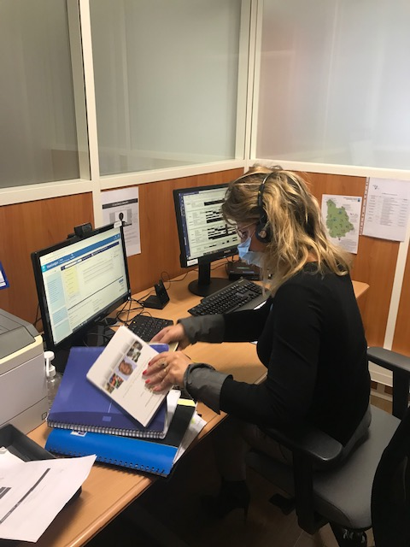
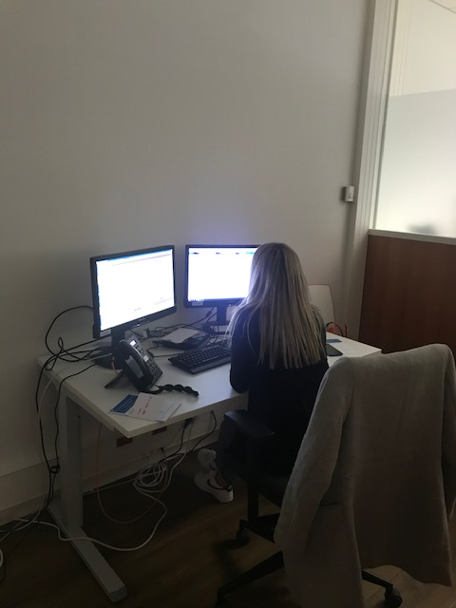
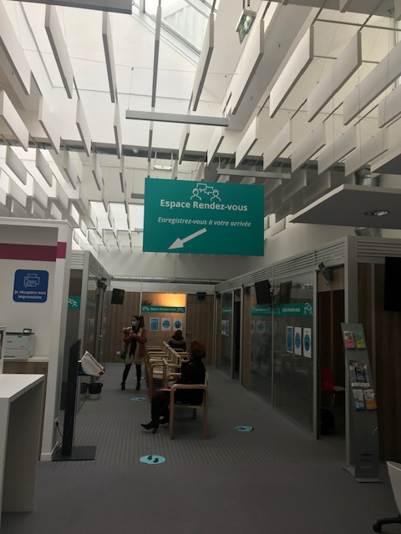
Espace Rendez-vous

Slide 19
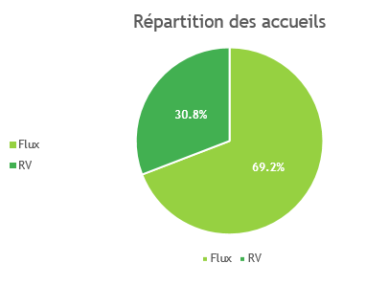
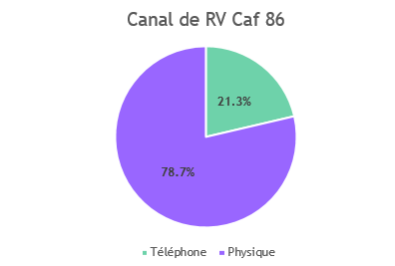
Des chiffres clés :
De 600 à 1000 allocataires reçus en niveau 1 par semaine à Poitiers et Châtellerault

Slide 20
De partenaires numériques à partenaires d’accueil

Slide 21
Le contexte 2022
Depuis plus de 10 ans, la Caf de la Vienne, soucieuse d’accompagner les publics les plus vulnérables soutient les actions d’inclusion numérique portées par ses partenaires.
En octobre 2021, la commission d’action sociale vote de nouveaux critères de financement des partenaires permettant :
De garantir une cohérence et une complémentarité des dispositifs à l’échelle d’un territoire
De soutenir des initiatives locales permettant de tendre vers l’autonomie numérique au-delà de l’accessibilité aux services
De renforcer l’accompagnement, la formation des partenaires conventionnés : identification d’un référent Caf chargé de cette animation, réactualisation des connaissances, échanges de pratiques entre les partenaires sur les difficultés rencontrées.
De soutenir et de reconnaitre l’expertise des espaces de vie sociale et centres sociaux pour accompagner les publics les plus fragiles vers l’autonomie numérique en proposant des conventions pluriannuelles en cohérence avec les agréments de ces structures.
D’avoir un levier incitatif pour le déploiement d’initiatives sur les territoires non couverts.

Slide 22
Les appels à projets 2022
Offre de service 2 :
Mise en place d’actions facilitant l’inclusion numérique
L’offre de service doit porter sur l’accompagnement d’un public de proximité éloigné de l’usage du numérique garantissant un accompagnement vers l’autonomie numérique :
Contribuer à améliorer l’accès aux droits et favoriser l’autonomie des habitants. - Accompagner les usagers à l’utilisation des outils numériques, à la navigation sur le caf.fr, à la réalisation de démarches en ligne
Accompagner les familles dans l’utilisation du numérique en lien avec leur fonction parentale (ex : pro note, monenfant.fr
Par le biais d’ateliers collectifs
Action innovante : forum, semaine à thème ...
80 % des dépenses dans la limite de 10 000 €
Sont éligibles : associations ou porteurs de projets qui s’inscrivent dans le champ de compétence de la Caf (attention particulière sera portée aux porteurs de projets situés dans des territoires ruraux et/ou dépourvus d’offre de service
Offre de service 1 :
Labellisation Point Relais Caf
Réalisation d’un accueil de 1er niveau des usagers souhaitant des informations relatives aux prestations et services de la Caf
Amplitude ouverture de 24h minimum par semaine
Professionnel formé en ayant suivi la formation proposée par la Caf et participant au réunion du réseau des partenaires d’accueil
Lieu adapté et permettant la confidentialité
5000 € (aide au démarrage possible pour la 1ère année + 3000 €)
Sont éligibles : associations ou porteurs de projets qui s’inscrivent dans le champ de compétence de la Caf (attention particulière sera portée aux porteurs de projets situés dans des territoires ruraux et/ou dépourvus d’offre de service
Sont exclus : Les communes ou quartiers couvert par un EFS. Les EFS ne sont pas éligibles à ce financement.

Slide 23
Offre de service 1 : Labellisation Point Relais Caf
10 projets soutenus pour 2022 :
ADAPGV Grand Châtellerault
CS Ozon
MJC Horizon Sud
Aclé
MJC Champ Libre
MJC VAM
ADPAGV Grand Poitiers
Centre d’animation de Beaulieu
Centre d’animation Couronnerie
Toit du Monde
Dont nouveau projet :
MJC VAM

Slide 24
L’animation et l’accompagnement des partenaires d’accueil et d’inclusion numérique
Renforcer l’accompagnement, la formation et le soutien aux partenaires :
Une réunion mensuelle à destination des EFS/Points relais et conseillers numérique les 1er vendredi de chaque mois
Une formation du 11 au 13 avril pour l’ensemble des professionnels des Points relais Caf
Un contact téléphonique et mail personnalisé pour les Points relais Caf et EFS
Faciliter le maillage territorial des partenaires d’accueils et des acteurs de l’inclusion numérique
Par le déploiement des CTG et de l’axe accès aux droits
Par la participation de la Caf au Comité de pilotage de l’inclusion numérique porté par le conseil départemental dans la cadre de sa stratégie d’inclusion numérique
Renforcer la communication sur les rôles et missions de nos partenaires d’accueil auprès des allocataires
Par une refonte de nos supports de communication (carte interactive, charte graphique…)
Par une meilleure interconnaissance agents Caf/Partenaires en facilitant les immersions
Par le déploiement d’actions de promotion des téléprocédures co portés Partenaires/Caf
Par la co animation d’ateliers numériques à la Caf et au sein des Points relais Caf

